Slide 1
Муниципальное бюджетное дошкольное образовательное учреждение
«Детский сад № 35»
Отчет
по проведению мероприятий в рамках «Недели правовой помощи»
Подготовила воспитатель: Захарова М.Н.
.
г. Чебаркуль 2020

Slide 2
Акция «Неделя Защита детей» 19.10.2020-23.10.2020
Цель: обобщение знаний детей по правовой культуре у всех участников образовательного процесса.
Задачи:
- Расширить знания детей о правах и обязанностях.
- Развивать навыки выразительного чтения стихов.
- Закрепить знания детей о праве на имя и фамилию, о праве на личную неприкосновенность, жизнь и свободу, о праве на медицинское обслуживание, о праве на семью;
- Развивать умение рассуждать, делать выводы;
- Воспитывать чувство самоуважения и уважения к другим людям, желание приходить на помощь нуждающимся.

Slide 3
Работа с детьми.
Тематические беседы:
- «У меня есть права» («дошкольникам о правах и обязанностях»);
- «В нашем садике родном, дружно, весело живем!»;
- «Если чужой стучится в дверь»;
- «Очень важные права»;
- «Каждый ребенок имеет право»;
- «Что означают наши имена».
Чтение с детьми К. Чуковского, С. Маршака, Н. Толстого, Катаева «Цветик-семицветик».
Рисование «Я имею право»
Просмотр мультфильмов «Смешарики» о правах детей.
Анкетирование «Изучение семейной атмосферы».
Подготовка видео-ролика для родителей о правах детей.
Развлечение «Неделя правовых отношений».

Slide 4
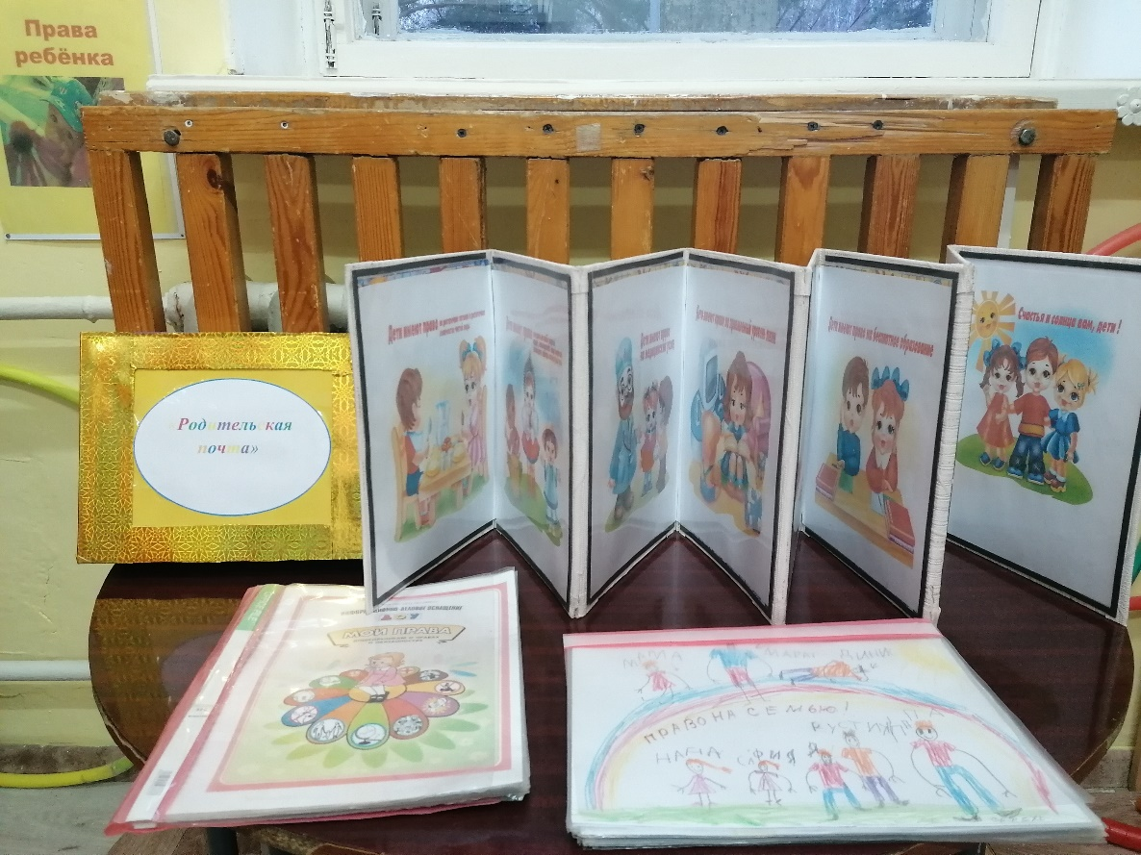

Slide 6
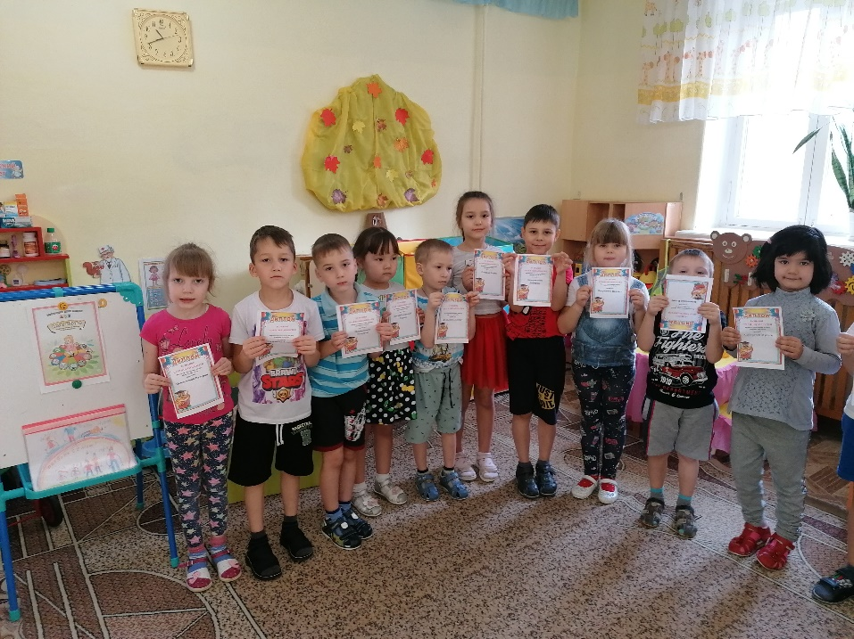
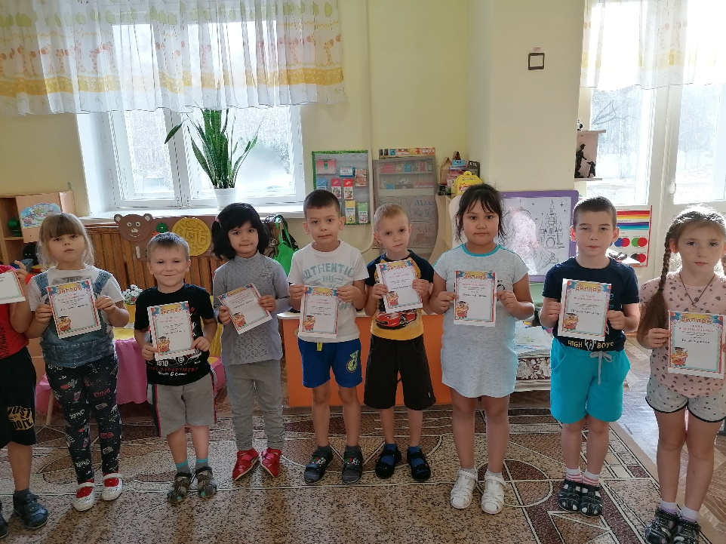

Slide 7
Анкетирование старших дошкольников (в рамках месячника правового воспитания) В диагностике принимали участие 16 воспитанников подготовительной группы «Изучение семейной атмосферы»
1.У тебя два билета в цирк. Кого бы из своей семьи ты взял(а) с собой на представление?
2. Твоя семья идет в гости, но один человек заболел и должен остаться дома. Кто это?
3. Дома ты строишь из конструктора гараж. У тебя не получается. Кого ты позовешь на помощь?
4. Ты потерял(а) что-то очень дорогое для тебя. Кому первому ты расскажешь об этом?
5. У тебя болит зуб, и ты должен(на) пойти к зубному врачу. С кем ты пойдешь к врачу?
Варианты ответов на каждый вопрос:
Мама
Папа
Бабушка
Дедушка
Брат – сестра
Я
Друзья
Нет
Другие

Slide 8
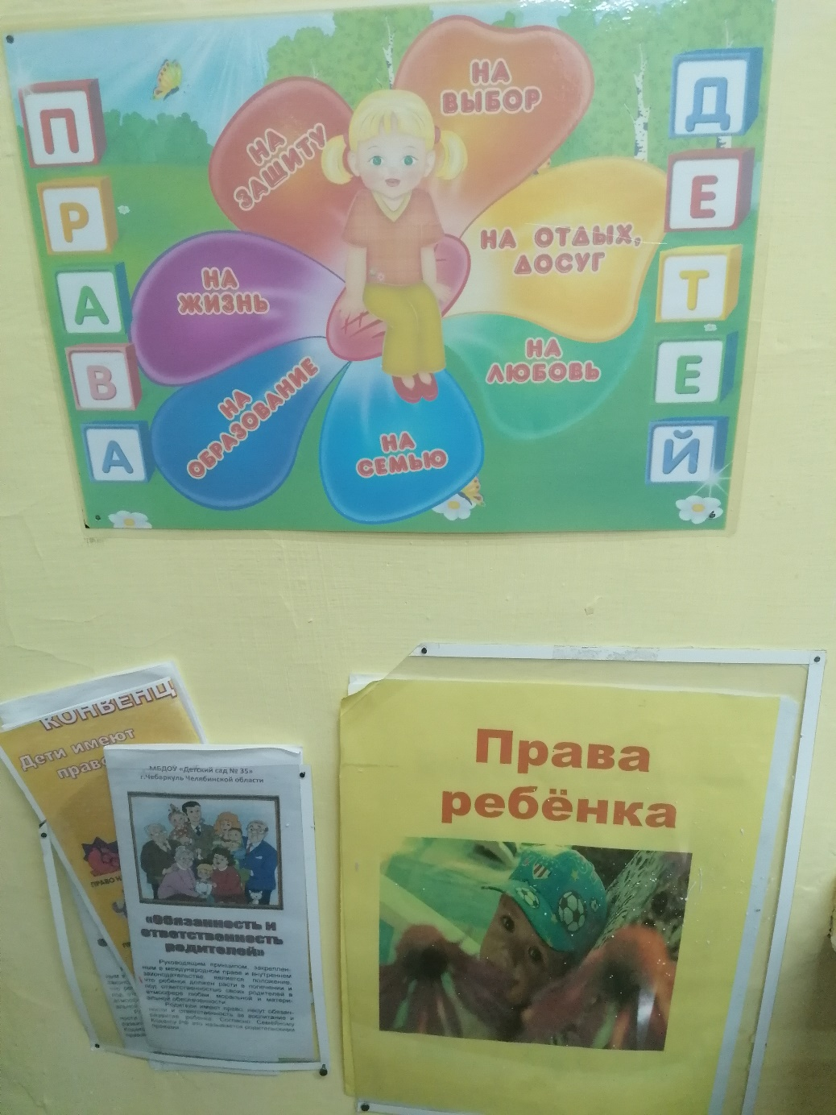
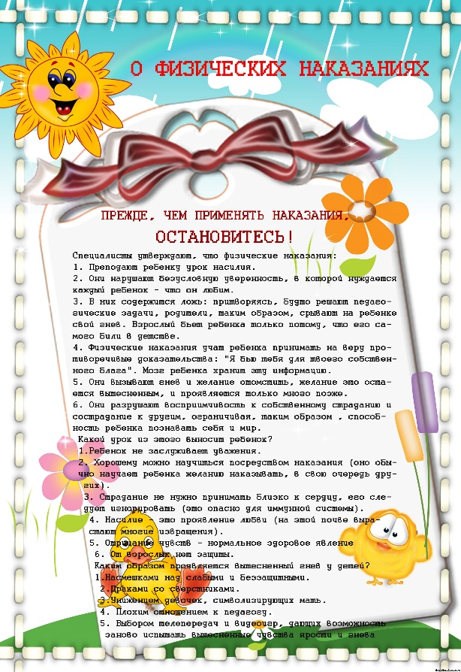
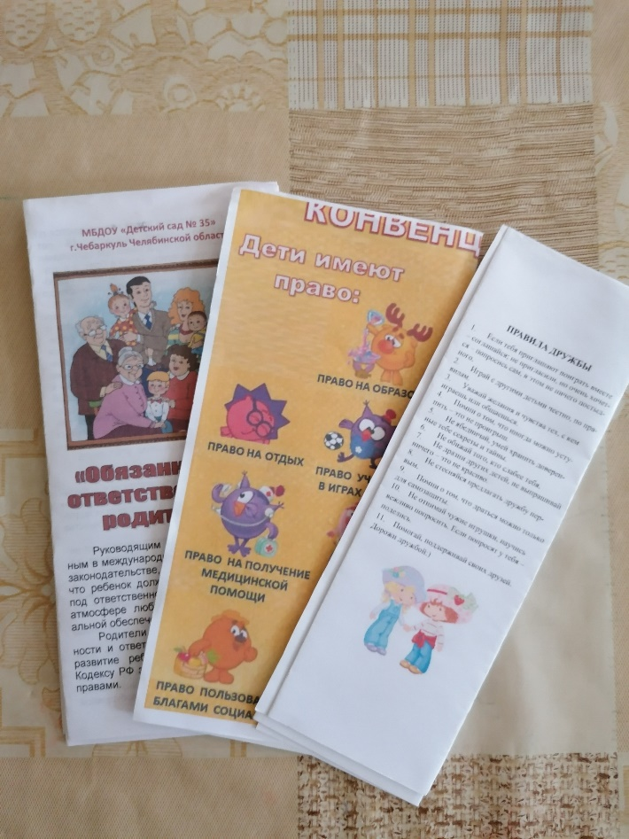
Работа с родителями

Slide 9
Диагностика родителей в рамках месячника правового воспитания
Анкетирование родителей МБДОУ «Детский сад № 35
«КАКИЕ ВЫ РОДИТЕЛИ?» (ТОЧКА ЗРЕНИЯ РОДИТЕЛЕЙ)
Благополучное общение с детьми - 93%
Отношение с детьми удовлетворительное - 7%
Контакт с детьми не налажен – 0%
(РЕЗУЛЬТАТ ТЕСТИРОВАНИЯ)
47% - между ребенком и родителями царит
полное взаимопонимание
27% - общение с ребенком носит
непоследовательный характер
13% - родители недостаточно внимательны
к ребенку
13% - родители слишком авторитарны

Slide 10
Анкетирование родителей МБДОУ «Детский сад № 35 «КАКИЕ ВЫ РОДИТЕЛИ?» (РЕЗУЛЬТАТ ТЕСТИРОВАНИЯ)
47% - между ребенком и родителями царит полное взаимопонимание
27% - общение с ребенком носит непоследовательный характер
13% - родители недостаточно внимательны к ребенку
13% - родители слишком авторитарны.

Slide 11
«НАКАЗАНИЯ И ОТНОШЕНИЯ К НИМ» Всего приняло участие – 55,5%
Ваш пол и возраст
Мужчины - 7% (1 человек)
Женщины - 93% (14 человек)
Возраст
20 - 30 лет –- 20%
30 - 40 лет – 73%
40-50 лет – 7%
Образование
высшее – 47%
не полное высшее – 7%
среднее специальное – 39%
среднее – 7%

Slide 12
Вопросы к анкетированию «НАКАЗАНИЯ И ОТНОШЕНИЯ К НИМ»
1.Кто, по-вашему, в большей степени ответственен за воспитание ребенка –
Родители ДОУ
2.Мне приходится наказывать ребенка, когда он...
Не наказывал (а), объясняю Дерется
Огрызается Не слушается
3.Взрослый наказывает ребенка, потому что …
Не слушаются Не может договориться
Чтоб ребенок понял Не знаю
4. Какие наказания применяли по отношению к Вам родители в детстве? (Нужное подчеркните:
ремень шлепок сажали в темное место
ставили в угол ставили на крупу не разговаривали
лишали удовольствия беседовали не наказывали
говорили накажу

Slide 13
5 . Какие наказания Вы считаете возможным применять по отношению к ребенку?
не наказывать ремень шлепок
ставили в угол не разговаривали лишать удовольствия
беседовали повышение голоса
6. Какие наказания Вы применяете по отношению к своему ребенку?
не наказывать ремень шлепок
ставить в угол не разговаривать лишать удовольствия
беседовать повышение голоса
7 . За что, в какой ситуации Вы можете ударить ребенка?
Редко истерики не наказываю
не слышит сдерживаюсь плохо ест
обижает слабых отказывается стоять в углу
8. За что, в какой ситуации повысить на ребенка голос?
Не повышаем непослушание
не реагирует на замечание редко
в случае опасности портит имущество
перебивает взрослых часто

